Slide 1
Mini Projeto 3
Sistemas Reativos mini projeto 3
INF1805
Filipe Ferraz Franco e Costa 1711109
Rodrigo Pumar Alves de Souza 1221007

Slide 2
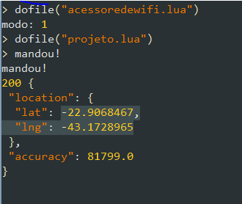
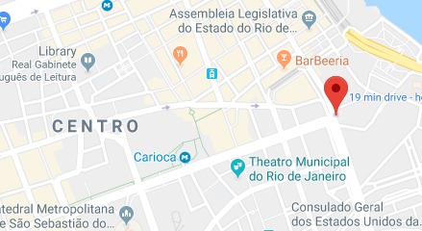
Funcionou?

Slide 3
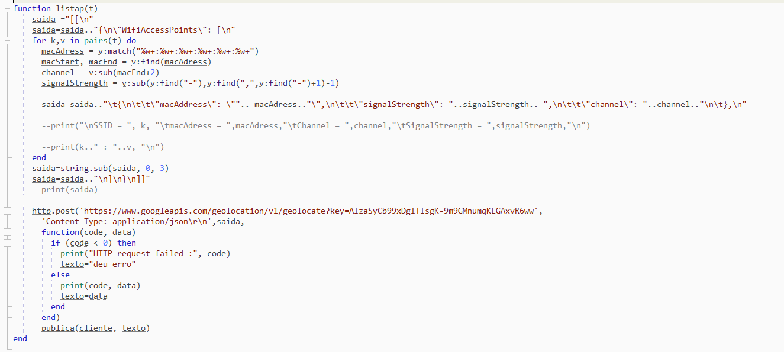
Busca da Geolocalizacao

Slide 4
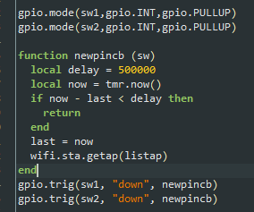
Node MCU
Debounce

Slide 5
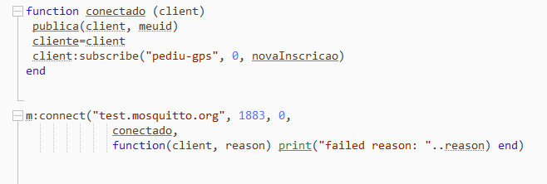
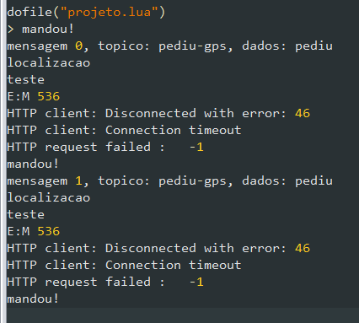

Dificuldade
Conseguir o cliente explicitamente
Problemas com a API do google maps, que não foi confiável.

